Slide 1
Σχεδιασμός δικτύων
Με ανάλυση απωλειών και καθυστέρηση

Slide 2
Τι θα δούμε σήμερα
Βασικές Αρχές Δικτύωσης
Βελτίωση Σχεδίασης Δικτύων εξασφαλίζοντας την βέλτιστη Απόδοση του.
Επίλυση Προβλημάτων Δικτύου όπως απώλειας και καθυστέρησης

Slide 3
Βασικά συστήματα εξυπηρέτησης
Σύστημα απωλειών (loss system): Η εισερχόμενη κλήση μπλοκάρεται και εγκαταλείπει το σύστημα λόγω συμφόρησης.
Σύστημα αναμονής (waiting or delay system): H εισερχόμενη κλήση περιμένει, λόγω συμφόρησης, για να συνδεθεί στο σύστημα.
Σύστημα Απωλειών
Σύστημα αναμονής

Slide 4
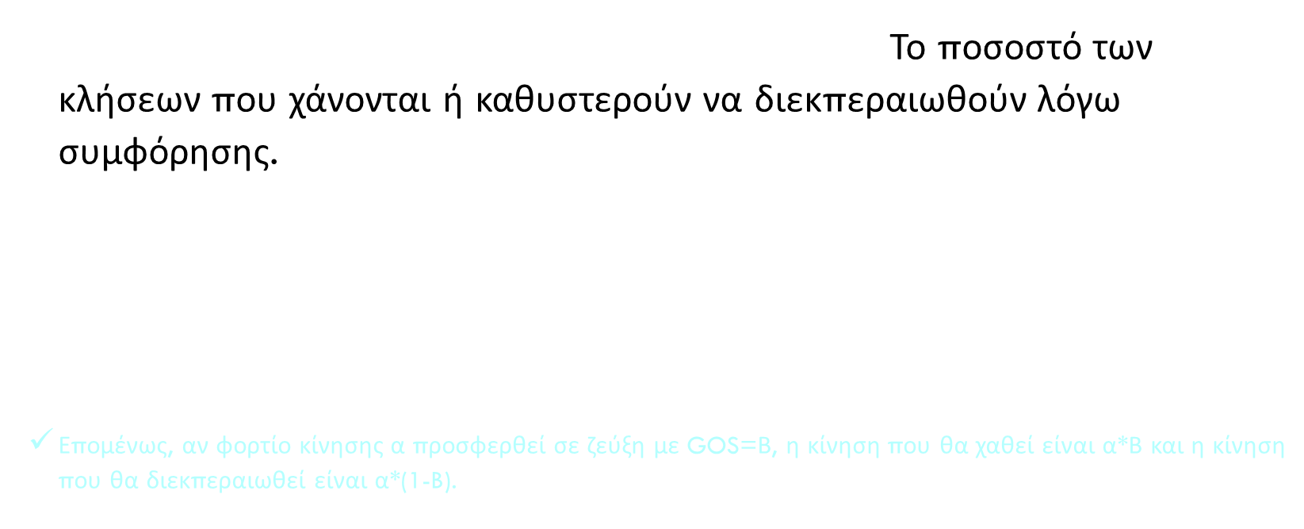
Βαθμός εξυπηρέτησης (GOS)
Βαθμός εξυπηρέτησης (Grade Of Service – GOS): Το ποσοστό των κλήσεων που χάνονται ή καθυστερούν να διεκπεραιωθούν λόγω συμφόρησης.
Για ένα σύστημα απωλειών ο βαθμός εξυπηρέτησης Β ορίζεται ως:
Β=$\frac{\text{Συνολικός} \text{αριθμός} \text{χαμένων} \text{κλήσεων}}{\text{Συνολικός} \text{αριθμός} \text{προσφερθει} \text{σών} \text{κλήσεων}}$
Επομένως, αν φορτίο κίνησης α προσφερθεί σε ζεύξη με GOS=Β, η κίνηση που θα χαθεί είναι α*Β και η κίνηση που θα διεκπεραιωθεί είναι α*(1-B).

Slide 5
Φορτίο κίνησης (α)
Βασικοί ορισμοί
α) Κλήση (call) - Η απαίτηση για σύνδεση σε ένα τηλεπικοινωνιακό σύστημα.
β) Διάρκεια κλήσης (holding time), h - Tο χρονικό διάστημα που διαρκεί μια κλήση, γνωστό και ως χρόνος εξυπηρέτησης (service time).
γ) Φορτίο κίνησης (traffic load), α - H συνολική διάρκεια όλων των κλήσεων εντός ενός χρονικού διαστήματος που λαμβάνεται ως μονάδα.
Από τον ορισμό, η τηλεπικοινωνιακή κίνηση είναι αδιάστατο μέγεθος! Προς τιμήν του Δανού μαθηματικού Erlang, χρησιμοποιούμε ως μονάδα φορτίου κίνησης το Erlang (erl).

Slide 6
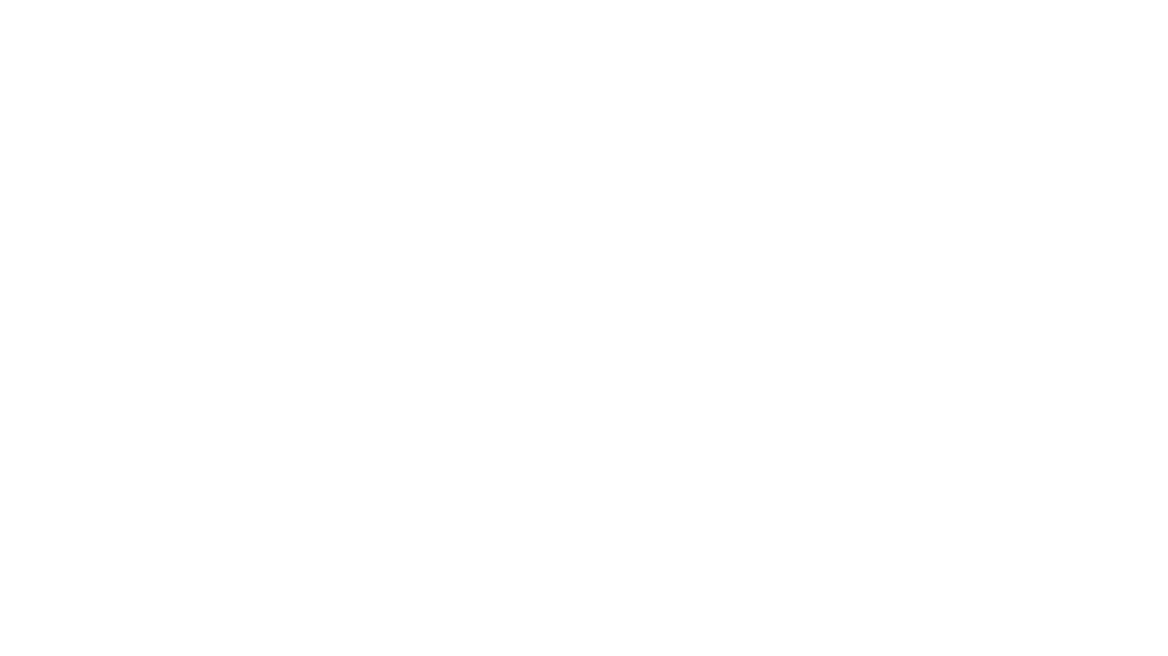
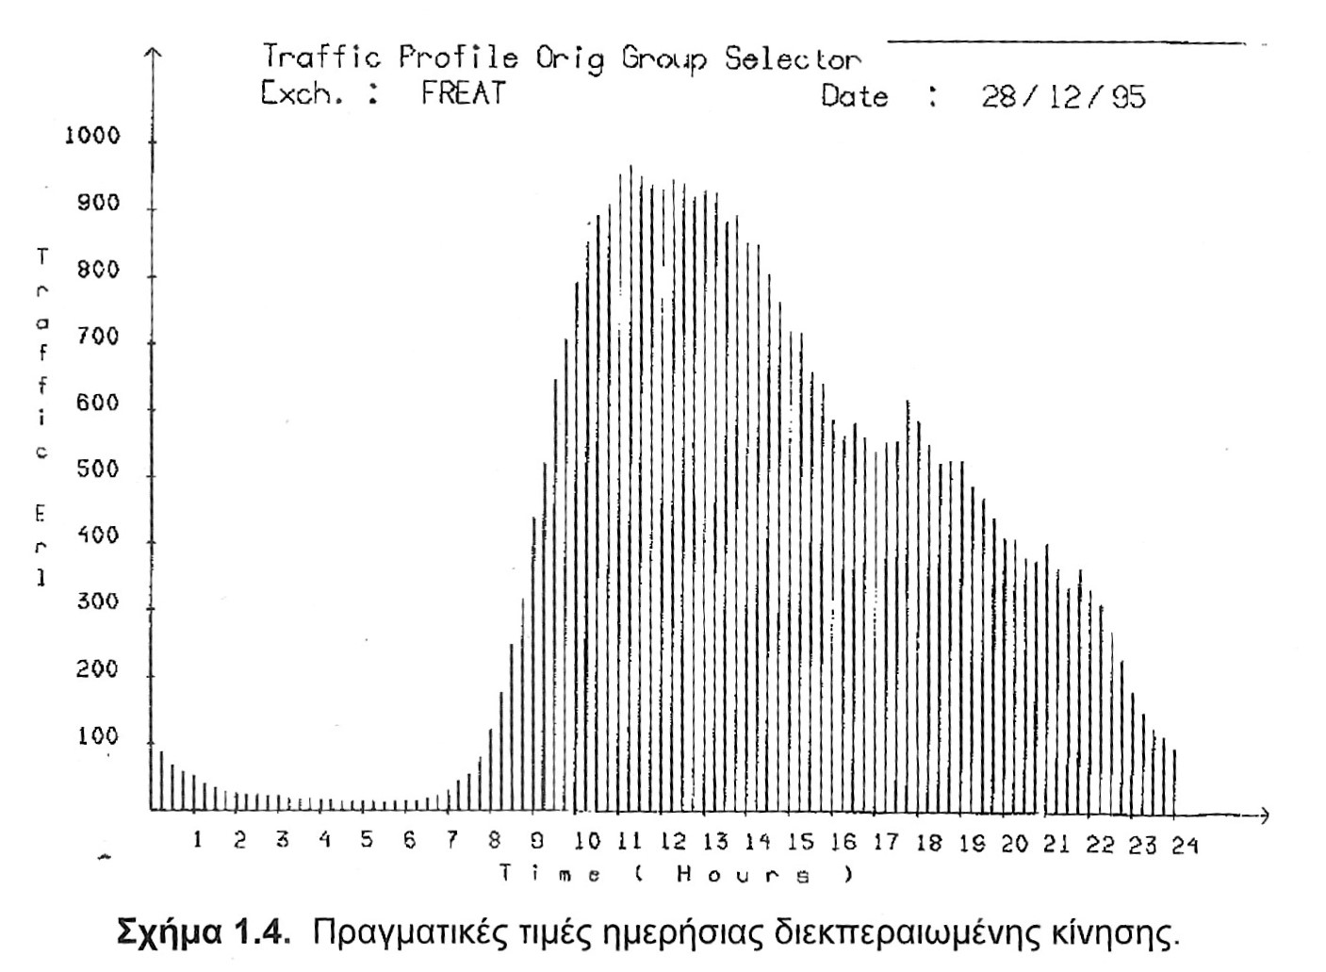
Ημερήσια καταγραφή 24ωρησ κίνηση
Παρατήρηση :
Από 1-8 χαμηλή κίνηση
Από 8-11 αύξηση κίνησης
Από 11-12 ώρα Αιχμής
Από 12-24 μείωση της κίνησης

Slide 7
Ποιοι είναι Οι σημαντικότεροι παράγοντες για την εξυπηρέτηση της κίνησης ;
Ο ρυθμός άφιξης κλήσεων
Οι διάρκειες κατάληψης των διαύλων για τις επιτυχής κλήσεις
Ο συνολικός αριθμός των διαθέσιμων διαύλων
Η πιθανότητα αποκλεισμού
Ο τρόπος αντιμετώπισης των αποκλεισμένων κλήσεων
Με βασικό στόχο : Την δυνατότητα σχεδίαση ενός δικτύου εξυπηρέτησης της τηλεπικοινωνιακής κίνησης .

Slide 8

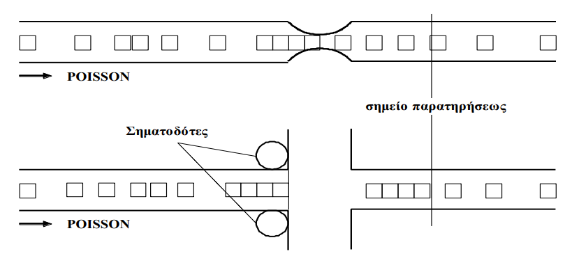
Βασικό μοντέλο άφιξης κλήσεων
Τυχαίος τρόπος γεννήσεως (άφιξης) μιας κλήσης
Η άφιξη μιας κλήσης σε κάποιο σύστημα καλείται τυχαία όταν:
Η πιθανότητα P1 (Δt) ότι μια κλήση θα γεννηθεί σε χρονικό διάστημα (t, t+Δt] τείνει στο λΔt, ανεξάρτητα από τον χρόνο t, όπου λ είναι σταθερός αριθμός.
Η πιθανότητα P2+(Δt) ότι δύο ή περισσότερες κλήσεις γεννώνται εντός του χρονικού διαστήματος (t, t+Δt] τείνει στο μηδέν.
Οι κλήσεις γεννώνται ανεξάρτητα η μία από την άλλη.
✓ Η παραπάνω διαδικασία άφιξης κλήσεων καλείται επίσης Poisson

Slide 9
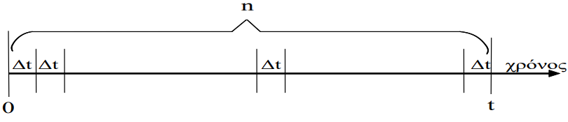
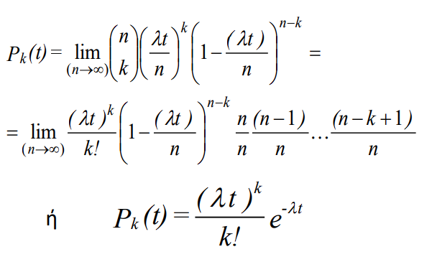
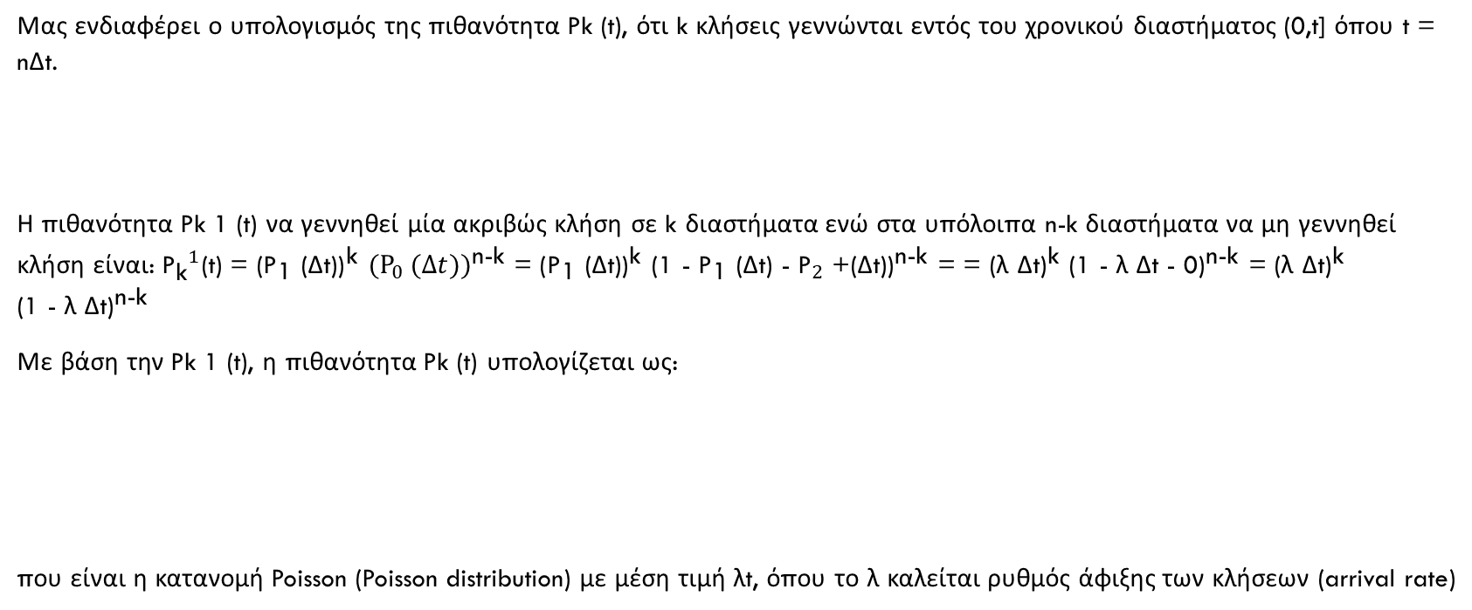
Κατανομή Poisson
Μας ενδιαφέρει ο υπολογισμός της πιθανότητα Pk (t), ότι k κλήσεις γεννώνται εντός του χρονικού διαστήματος (0,t] όπου t = nΔt.
Η πιθανότητα Pk 1 (t) να γεννηθεί μία ακριβώς κλήση σε k διαστήματα ενώ στα υπόλοιπα n-k διαστήματα να μη γεννηθεί κλήση είναι: ${{\text{P}}_{\text{k}}}^{1}$(t${\text{)} \text{=} \text{(}{\text{P}}_{\text{1}}\text{ (}\text{Δ}\text{t}\text{))}}^{\text{k}}$ ${(P_{0} (Δt))}^{\text{n}\text{−}\text{k}}$ = ${\text{(}{\text{P}}_{\text{1}}\text{ (}\text{Δ}\text{t}\text{))}}^{\text{k}}$ ${\text{(1 − }{\text{P}}_{\text{1}}\text{ (}\text{Δ}\text{t}\text{) − }{\text{P}}_{2}\text{ +(}\text{Δ}\text{t}\text{))}}^{\text{n}\text{−}\text{k}}$ = = ${\text{(}\text{λ} \text{Δ}\text{t}\text{)}}^{\text{k}}$ ${\text{(1 − }\text{λ} \text{Δ}\text{t}\text{ − 0)}}^{\text{n}\text{−}\text{k}}$ = ${\text{(}\text{λ} \text{Δ}\text{t}\text{)}}^{\text{k}}$ ${\text{(1 − }\text{λ} \text{Δ}\text{t}\text{)}}^{\text{n}\text{−}\text{k}}$
Με βάση την Pk 1 (t), η πιθανότητα Pk (t) υπολογίζεται ως:
που είναι η κατανομή Poisson (Poisson distribution) με μέση τιμή λt, όπου το λ καλείται ρυθμός άφιξης των κλήσεων (arrival rate)

Slide 10
Ταξινόμηση συστημάτων πλήρους διαθεσιμότητας κατά KENDALL
Ένα σύστημα που συνδέει κάποιες εισερχόμενες με κάποιες εξερχόμενες γραμμές καλείται διακοπτικό - επιλογικό σύστημα (switching system).
Εάν κάθε εισερχόμενη γραμμή μπορεί να συνδεθεί με κάθε εξερχόμενη γραμμή το σύστημα καλείται πλήρους διαθεσιμότητας (full availability system), διαφορετικά το σύστημα καλείται σύστημα περιορισμένης διαθεσιμότητας (limited availability system). Τα συστήματα πλήρους διαθεσιμότητας περιγράφονται από:
α) την διαδικασία εισόδου (δηλαδή τον τρόπο άφιξης των κλήσεων στο σύστημα)
β) τον μηχανισμό εξυπηρέτησης
γ) την πειθαρχία αναμονής (δηλαδή τον τρόπο διαχείρισης των κλήσεων όταν υπάρχει συμφόρηση)

Slide 11
Ταξινόμηση συστημάτων πλήρους διαθεσιμότητας κατά Kendall
Τα συστήματα πλήρους διαθεσιμότητας ταξινομούνται σύμφωνα με τον συμβολισμό του Kendall (Kendall notation):
( A/B/s ) : (d/e)
όπου:
Α: (Arrival Pattern to the Queue) η κατανομή πιθανότητας των χρονικών διαστημάτων μεταξύ των διαδοχικών αφίξεων (διαδικασία εισόδου),
Β : (Queue Service Pattern) η κατανομή του χρόνου εξυπηρέτησης
S : (Queue Service Channels) ο αριθμός των εξερχομένων γραμμών (εξυπηρετητές - servers)
d : (Queue Capacity) είναι το μέγιστο πλήθος που μπορεί να περιμένει στην ουρά
e : (Queue Discipline) First In First Out (FIFO), Last In First Out (LIFO) , Random Order

Slide 12
Ταξινόμηση συστημάτων πλήρους διαθεσιμότητας κατά Kendall
Εάν έχουμε κατανομή Poisson στην διαδικασία εισόδου με μέση τιμή ίση με λ τότε ο μέσος χρόνος ανάμεσα δυο διαδοχικών αφίξεων ακολουθεί εκθετική κατανομή ίση με 1/λ και s γραμμές εξόδου (servers) δηλώνεται ως M/M/s.
Αντίστοιχα εάν ο μέσος χρόνος εξυπηρέτησης ακολουθεί εκθετική κατανομή με μέση τιμή 1/μ τότε ο ρυθμός εξυπηρέτησης θα ακολουθεί κατανομή Poisson με μέση τιμή μ.
Με n πεπερασμένες γραμμές εισόδου δηλώνεται ως M(n)/M/s, ενώ με ουρά αναμονής m θέσεων, ως M/M/s(m), ή ως M/M/s/s+m.
Ως εκ τούτου ένα σύστημα απωλειών δηλώνεται ως M/M/s(0) ή ως M/M/s/s.
Επίσης αν δεν χρησιμοποιούνται επιπρόσθετοι συμβολισμοί ένα σύστημα αναμονής θα είναι σύστημα FIFO με άπειρες θέσεις αναμονής στην ουρά.

Slide 13
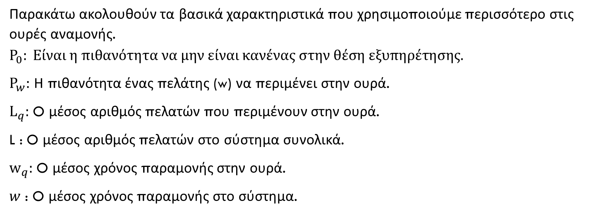
Βασικά Χαρακτηριστικά Ουρών Αναμονής
Παρακάτω ακολουθούν τα βασικά χαρακτηριστικά που χρησιμοποιούμε περισσότερο στις ουρές αναμονής.
$$P_{0}: Είναι η πιθανότητα να μην είναι κανένας στην θέση εξυπηρέτησης.$$
$P_{w}:$ Η πιθανότητα ένας πελάτης (w) να περιμένει στην ουρά.
$L_{q}:$ O μέσος αριθμός πελατών που περιμένουν στην ουρά.
L : O μέσος αριθμός πελατών στο σύστημα συνολικά.
$w_{q}:$ O μέσος χρόνος παραμονής στην ουρά.
$w$ : O μέσος χρόνος παραμονής στο σύστημα.

Slide 14
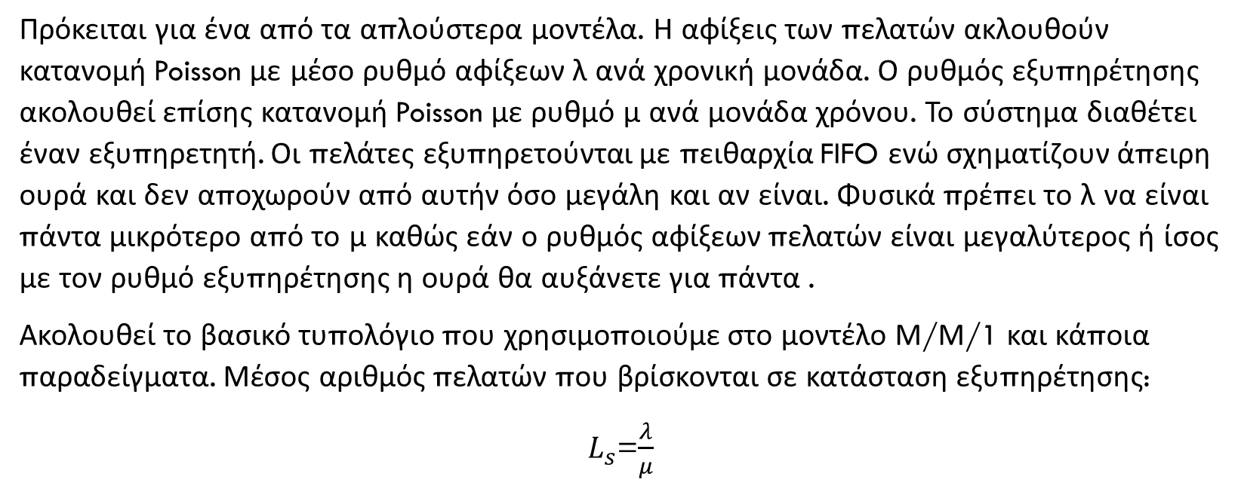
Μοντέλο Μ/Μ/1
Πρόκειται για ένα από τα απλούστερα μοντέλα. Η αφίξεις των πελατών ακλουθούν κατανομή Poisson με μέσο ρυθμό αφίξεων λ ανά χρονική μονάδα. Ο ρυθμός εξυπηρέτησης ακολουθεί επίσης κατανομή Poisson με ρυθμό μ ανά μονάδα χρόνου. Το σύστημα διαθέτει έναν εξυπηρετητή. Οι πελάτες εξυπηρετούνται με πειθαρχία FIFO ενώ σχηματίζουν άπειρη ουρά και δεν αποχωρούν από αυτήν όσο μεγάλη και αν είναι. Φυσικά πρέπει το λ να είναι πάντα μικρότερο από το μ καθώς εάν ο ρυθμός αφίξεων πελατών είναι μεγαλύτερος ή ίσος με τον ρυθμό εξυπηρέτησης η ουρά θα αυξάνετε για πάντα .
Ακολουθεί το βασικό τυπολόγιο που χρησιμοποιούμε στο μοντέλο Μ/Μ/1 και κάποια παραδείγματα. Μέσος αριθμός πελατών που βρίσκονται σε κατάσταση εξυπηρέτησης:
$L_{s}$=$\frac{λ}{μ}$

Slide 15
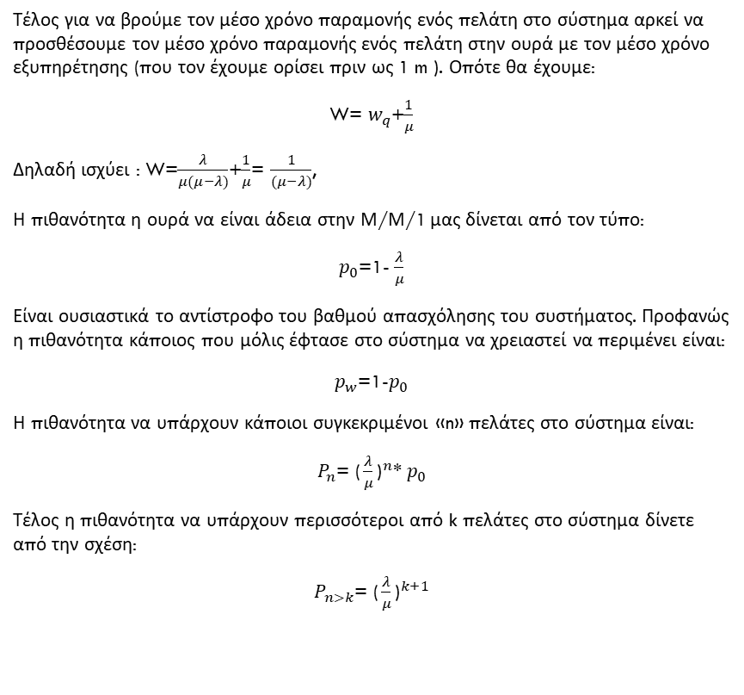
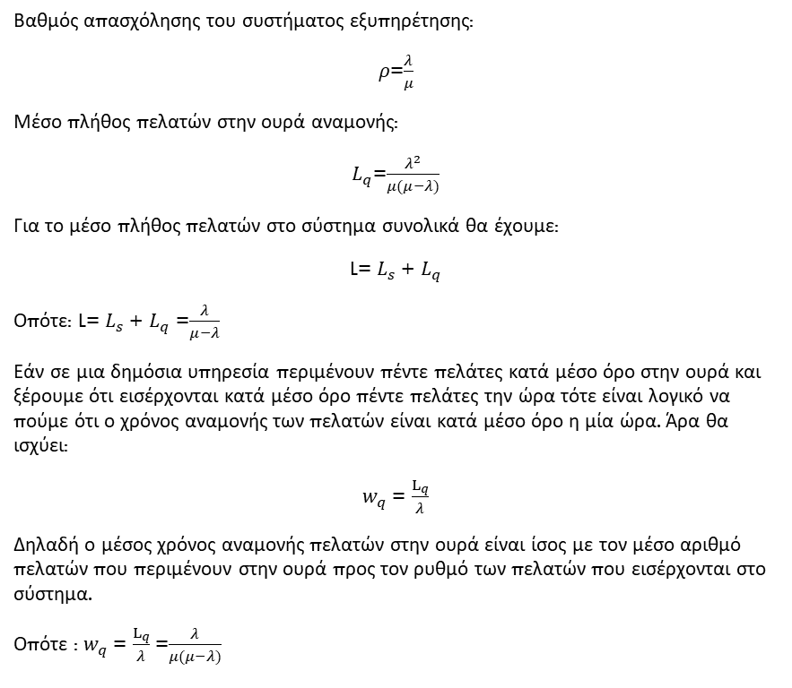
Μοντέλο Μ/Μ/1
Βαθμός απασχόλησης του συστήματος εξυπηρέτησης:
$ρ$=$\frac{λ}{μ}$
Μέσο πλήθος πελατών στην ουρά αναμονής:
$L_{q}$=$\frac{λ^{2}}{μ(μ−λ)}$
Για το μέσο πλήθος πελατών στο σύστημα συνολικά θα έχουμε:
L= $L_{s}$+ $L_{q}$
Οπότε: L= $L_{s}$+ $L_{q}$ =$\frac{λ}{μ−λ}$
Εάν σε μια δημόσια υπηρεσία περιμένουν πέντε πελάτες κατά μέσο όρο στην ουρά και ξέρουμε ότι εισέρχονται κατά μέσο όρο πέντε πελάτες την ώρα τότε είναι λογικό να πούμε ότι ο χρόνος αναμονής των πελατών είναι κατά μέσο όρο η μία ώρα. Άρα θα ισχύει:
$w_{q}$ = $\frac{L_{q}}{λ}$
Δηλαδή ο μέσος χρόνος αναμονής πελατών στην ουρά είναι ίσος με τον μέσο αριθμό πελατών που περιμένουν στην ουρά προς τον ρυθμό των πελατών που εισέρχονται στο σύστημα.
Οπότε : $w_{q}$ = $\frac{L_{q}}{λ}$ =$\frac{λ}{μ(μ−λ)}$
Τέλος για να βρούμε τον μέσο χρόνο παραμονής ενός πελάτη στο σύστημα αρκεί να προσθέσουμε τον μέσο χρόνο παραμονής ενός πελάτη στην ουρά με τον μέσο χρόνο εξυπηρέτησης (που τον έχουμε ορίσει πριν ως 1 m ). Οπότε θα έχουμε:
W= $w_{q}$+$\frac{1}{μ}$
Δηλαδή ισχύει : W=$\frac{λ}{μ(μ−λ)}$+$\frac{1}{μ}$= $\frac{1}{(μ−λ)}$,
Η πιθανότητα η ουρά να είναι άδεια στην Μ/Μ/1 μας δίνεται από τον τύπο:
$p_{0}$=1- $\frac{λ}{μ}$
Είναι ουσιαστικά το αντίστροφο του βαθμού απασχόλησης του συστήματος. Προφανώς η πιθανότητα κάποιος που μόλις έφτασε στο σύστημα να χρειαστεί να περιμένει είναι:
$p_{w}$=1-$p_{0}$
Η πιθανότητα να υπάρχουν κάποιοι συγκεκριμένοι «n» πελάτες στο σύστημα είναι:
$P_{n}$= ${\text{(}\frac{λ}{μ}\text{)}}^{n}$* $p_{0}$
Τέλος η πιθανότητα να υπάρχουν περισσότεροι από k πελάτες στο σύστημα δίνετε από την σχέση:
$P_{n>k}$= ${\text{(}\frac{λ}{μ}\text{)}}^{k+1}$

Slide 16
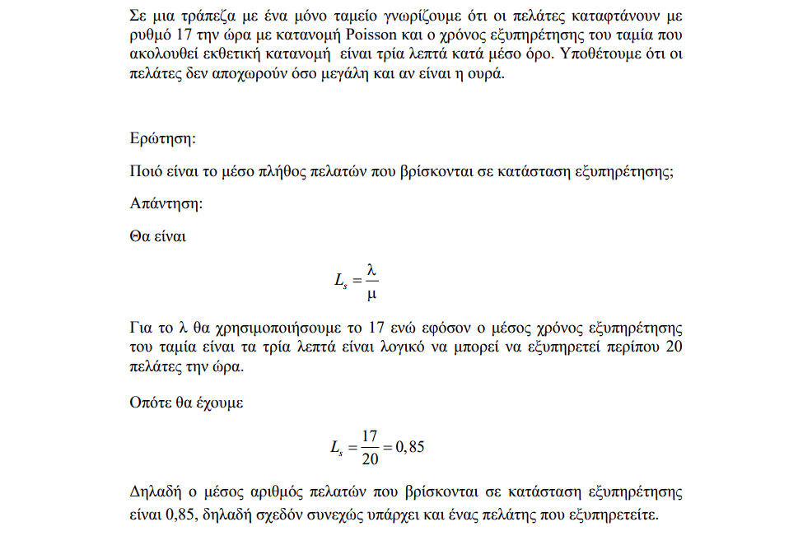
Παράδειγμα μ/μ/1

Slide 17
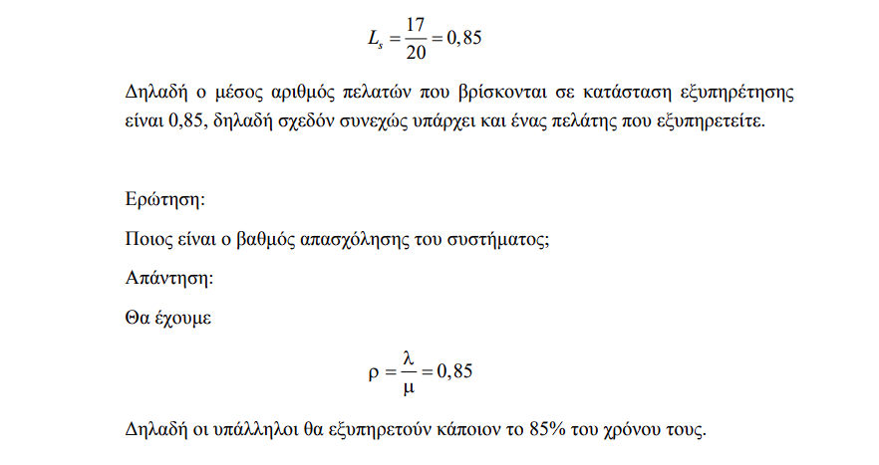
Παράδειγμα μ/μ/1

Slide 18
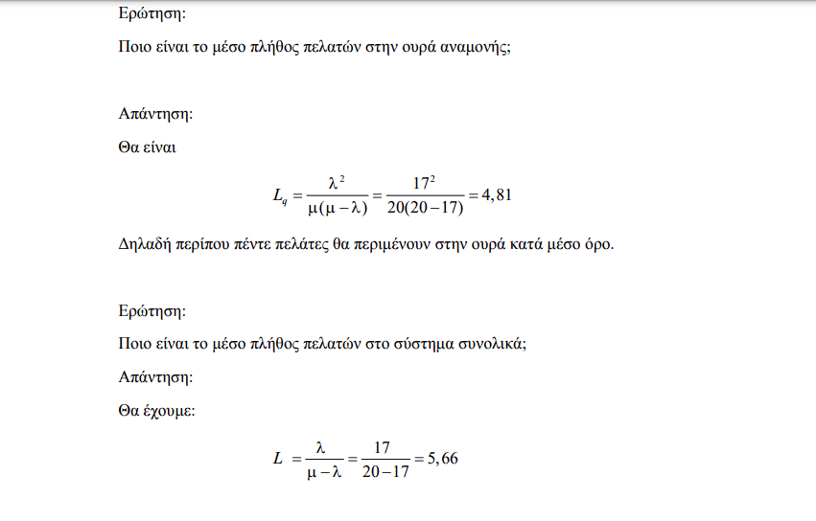
Παράδειγμα μ/μ/1

Slide 19
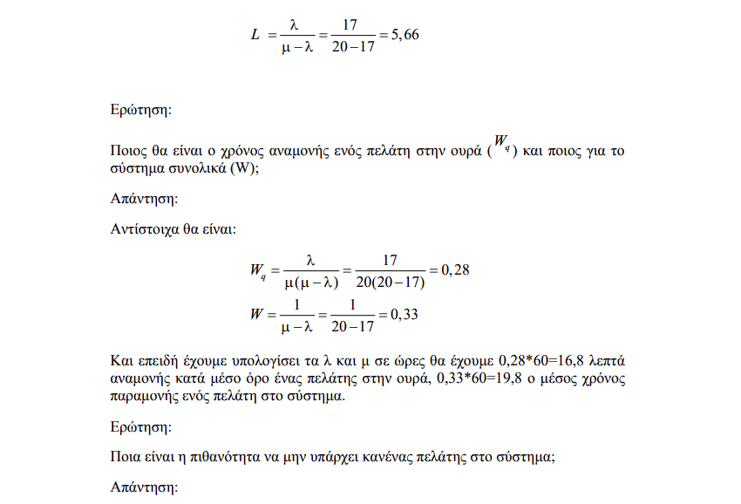
Παράδειγμα μ/μ/1

Slide 20
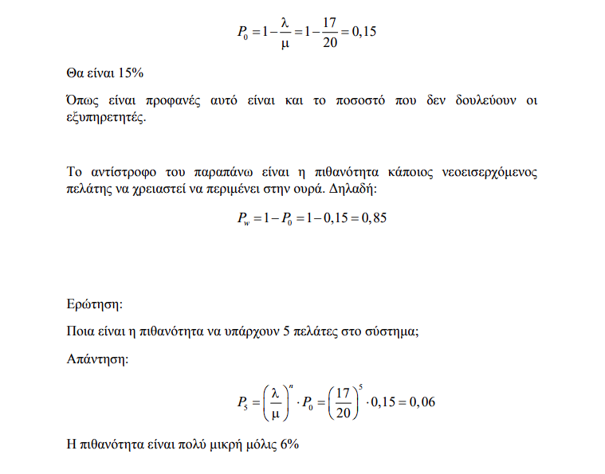
Παράδειγμα μ/μ/1

Slide 21
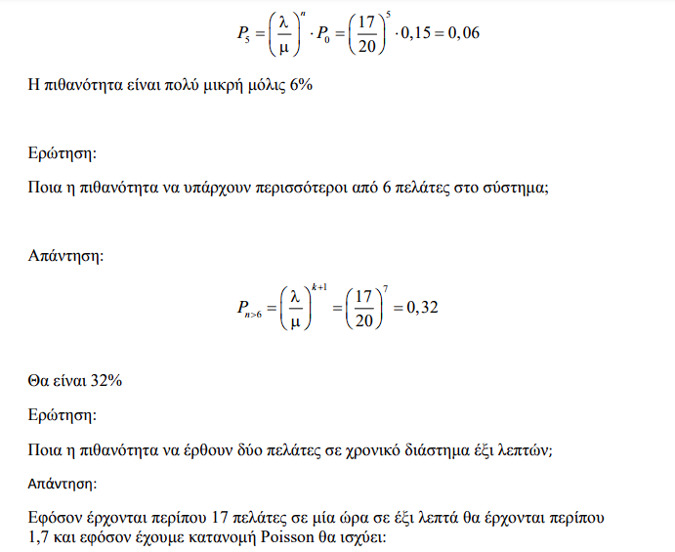
Παράδειγμα μ/μ/1

Slide 22
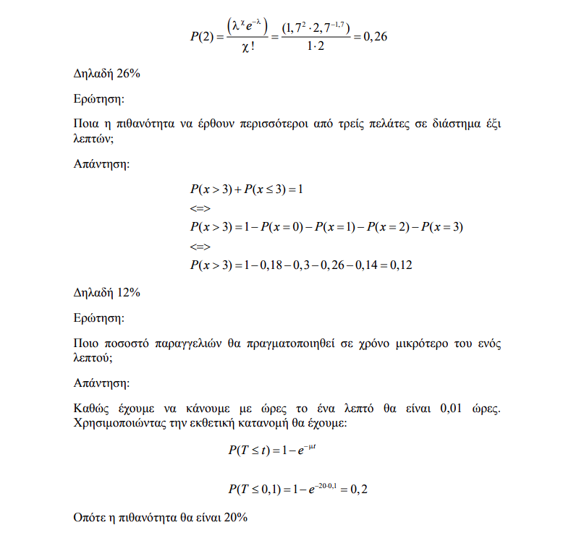
Παράδειγμα μ/μ/1

Slide 23
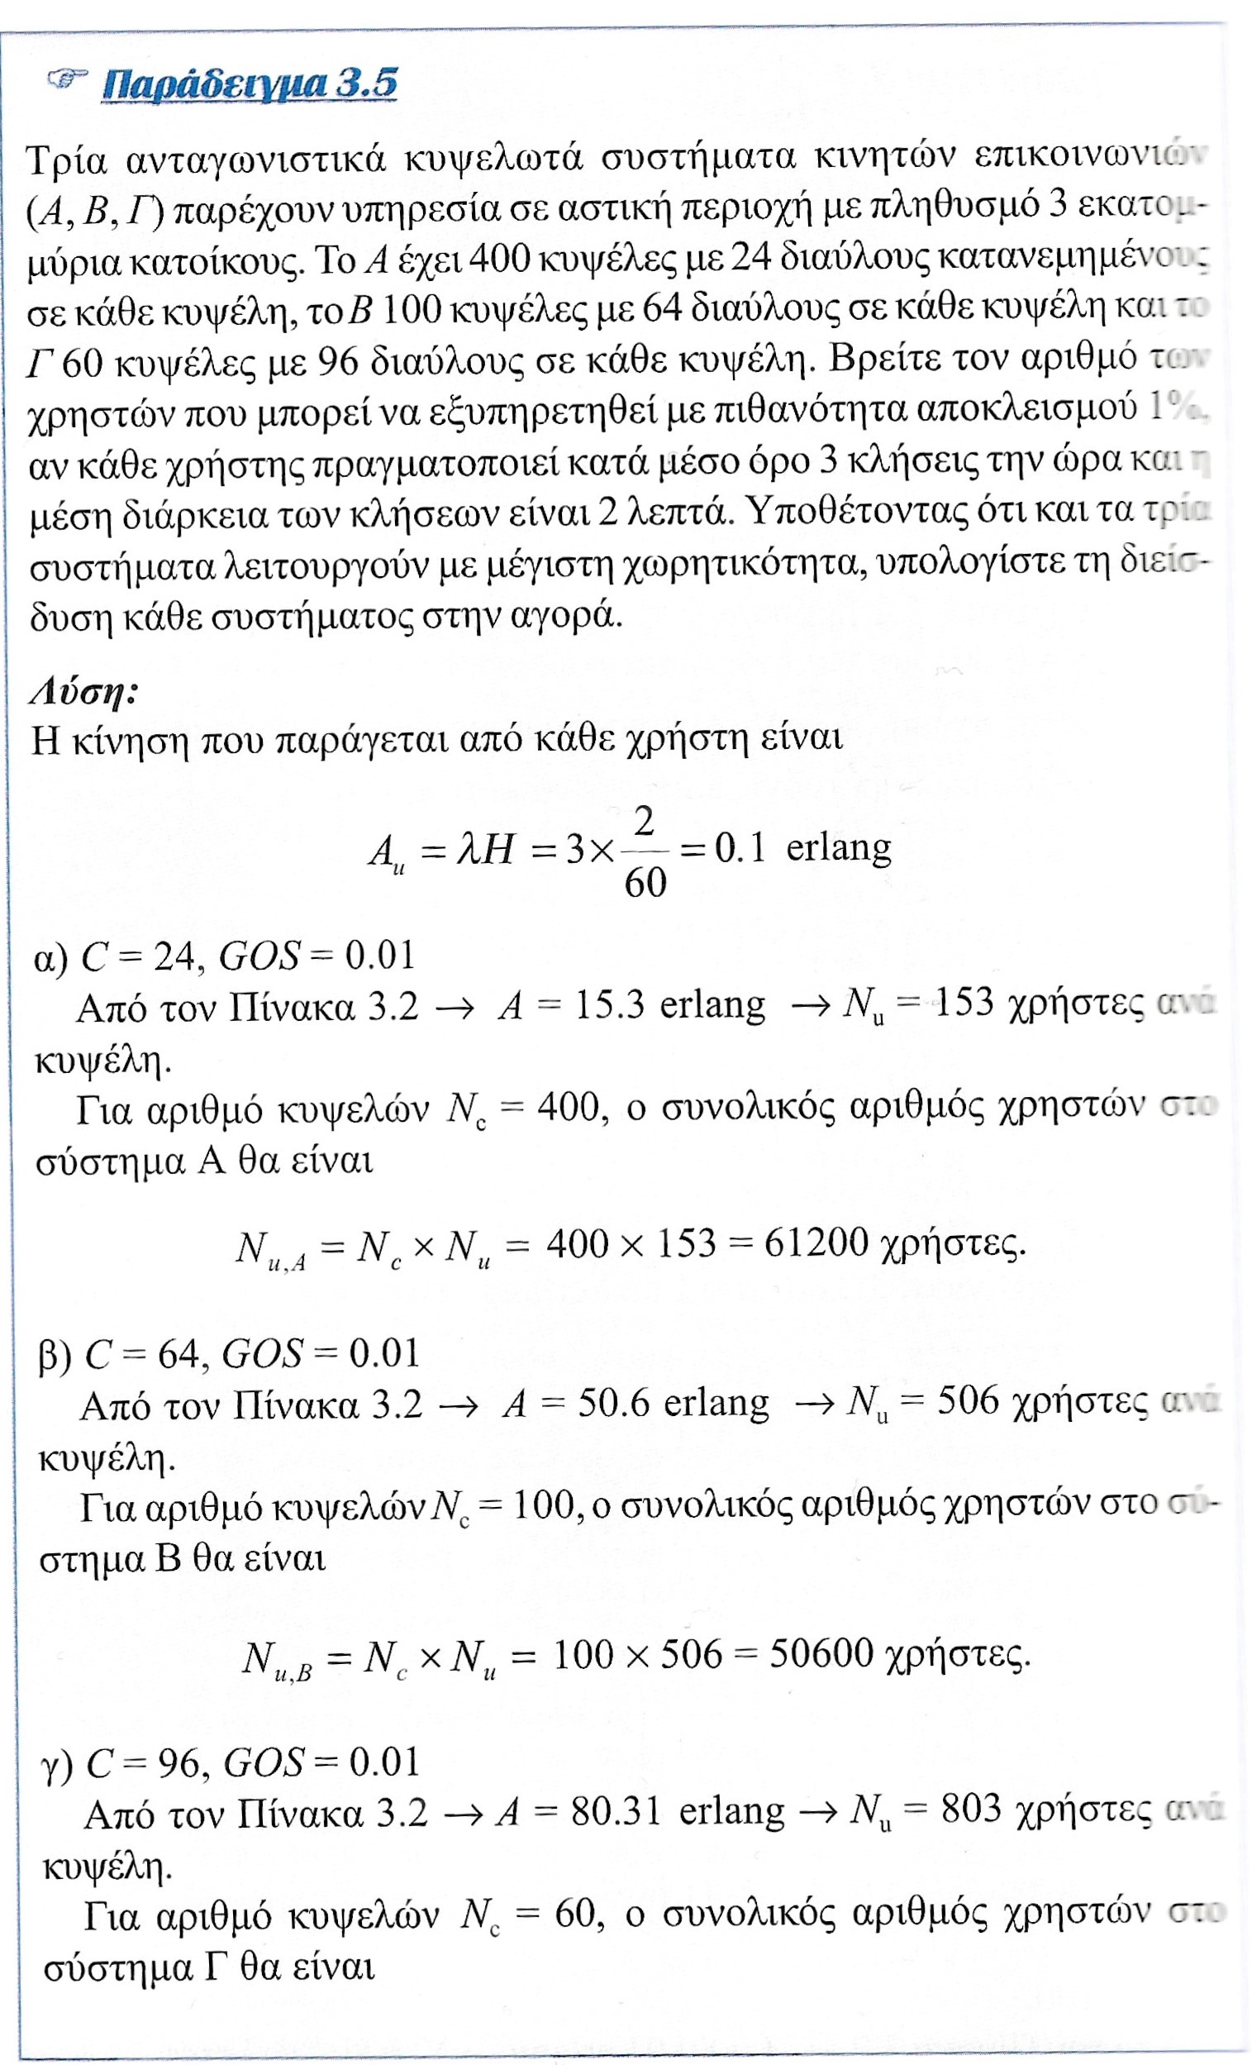
Παράδειγμα 2 (μ/μ/1)

Slide 24
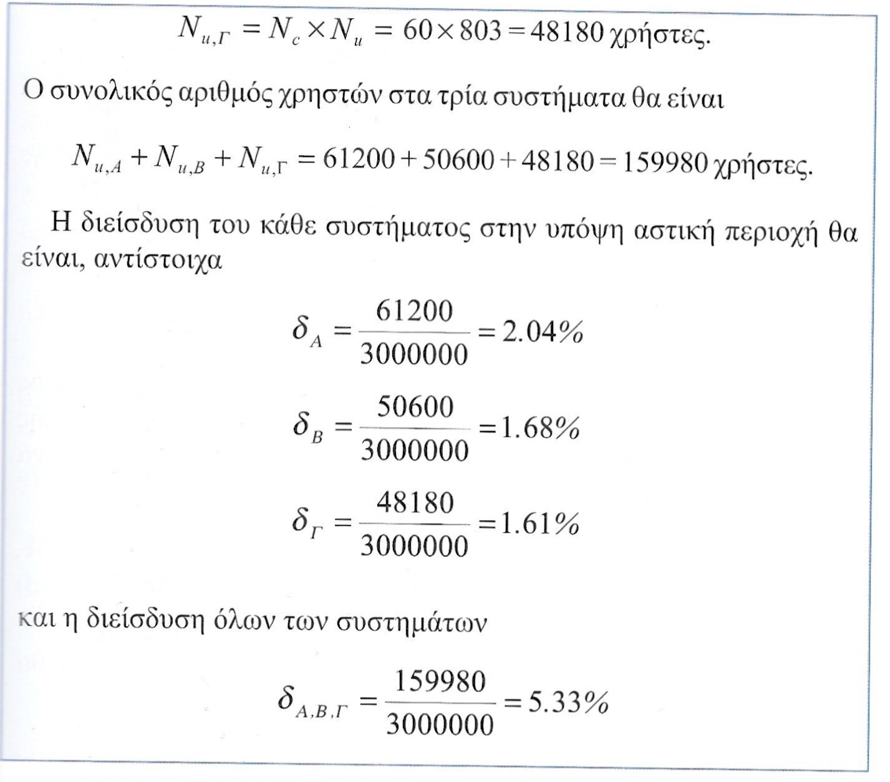
Παράδειγμα 2 (μ/μ/1)

Slide 25
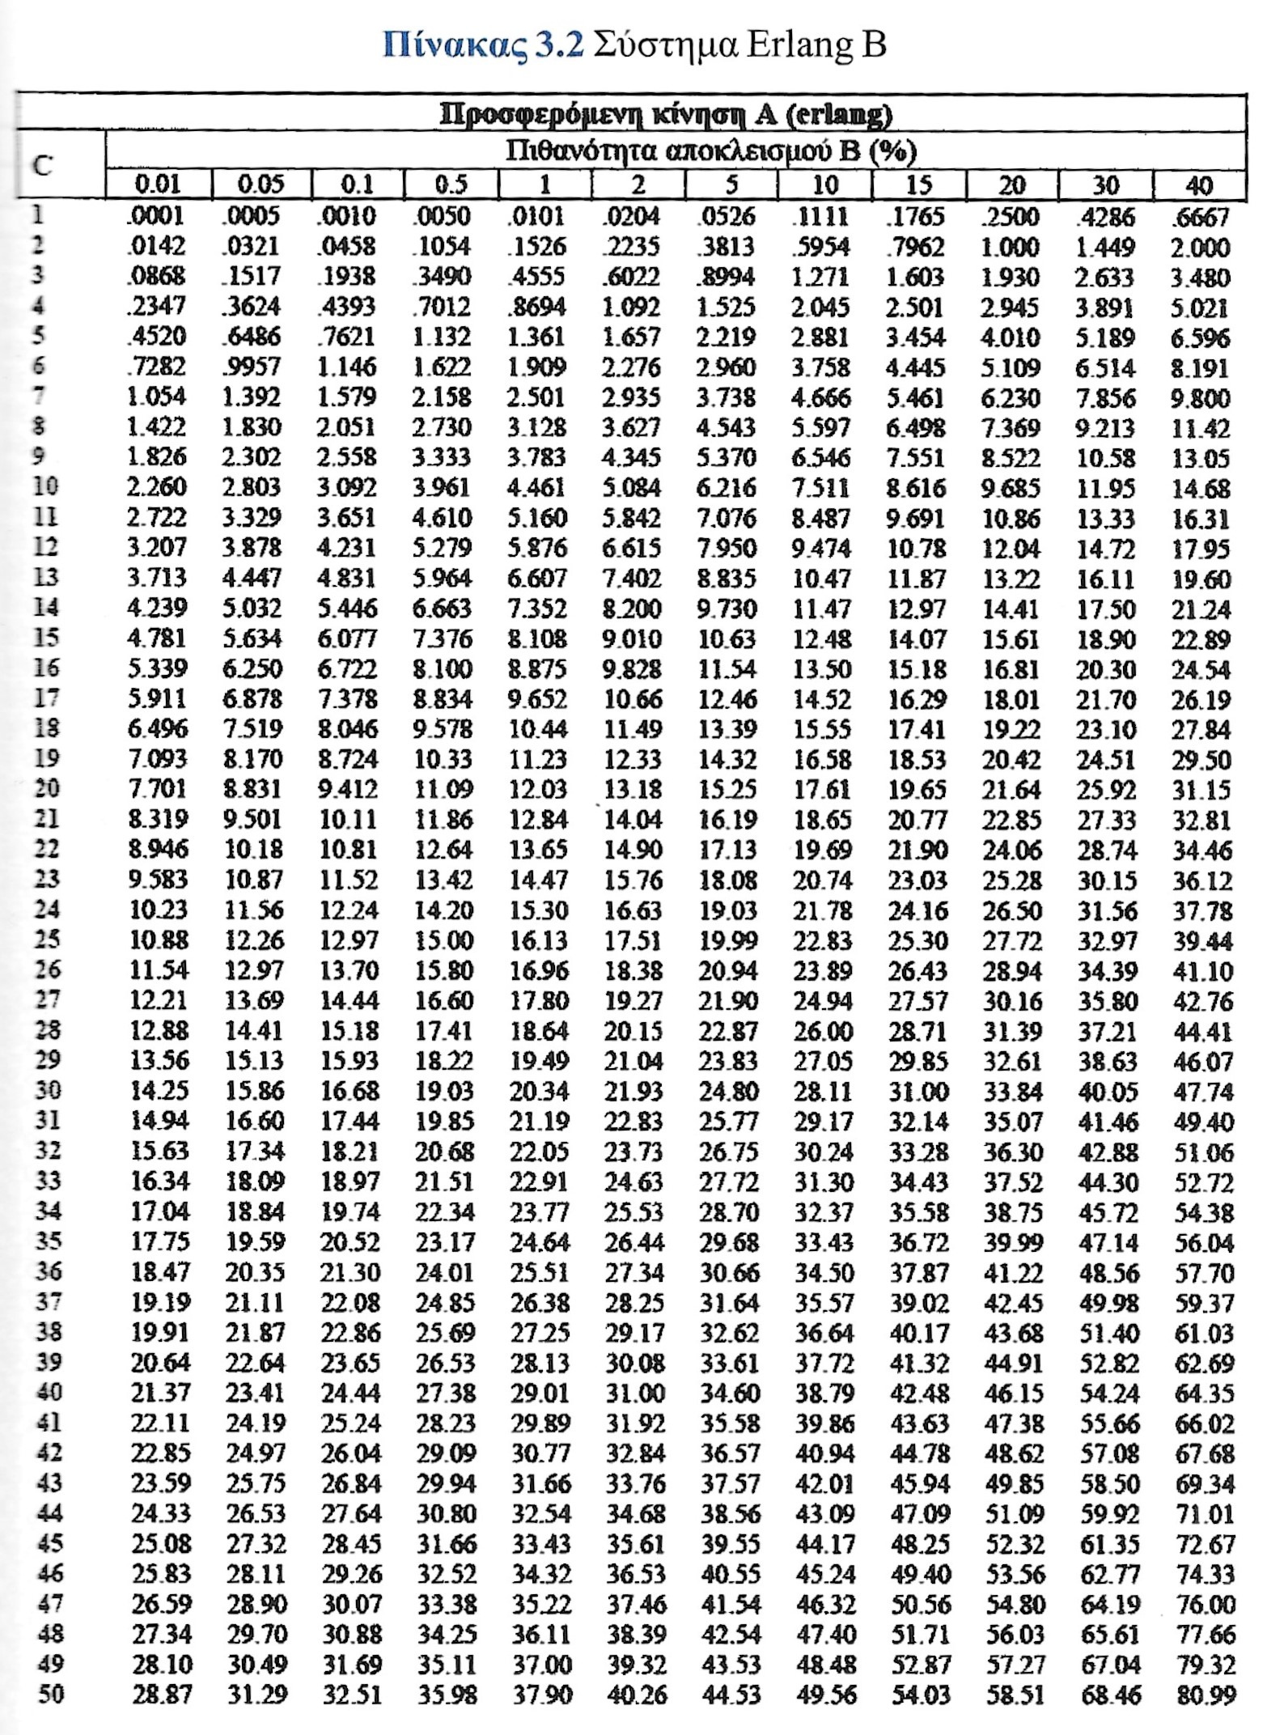

Slide 26
Πήγες και βοηθήματα
Το παράδειγμα της διάλεξης το επέλεξα από την ερευνά του παρακάτω συνδέσμου :
https://nemertes.library.upatras.gr/server/api/core/bitstreams/6ae9ea81-52b6-4da4-940c-6cd1ea8d44b7/content
Επιπλέον μπορείτε να κάνετε χρήση δυο calculators που βρήκα για λογούς συντομίας :
https://people.revoledu.com/kardi/tutorial/Queuing/MM1-Queuing-System.html
https://people.revoledu.com/kardi/tutorial/Queuing/MMs-Queuing-System.html

Slide 27
Ευχαριστώ πολύ για την προσοχή σας !

